Slide 1

BANDO RIPARTENZA CULTURA E SPORT
anno 2021
INQUADRAMENTO GENERALE E
OBIETTIVI DEL BANDO
Servizio attività culturali
Direzione centrale cultura e sport
dott. Fabrizio Spadotto – Direttore del Servizio Attività Culturali

Slide 2
INQUADRAMENTO GENERALE
Legge regionale 2/2021 (Misure di sostegno e per la ripartenza dei settori cultura e sport e altre disposizioni settoriali)
Articolo 3 (Misure per la ripartenza dei settori culturale e sportivo)
1. Al fine di rilanciare le attività culturali e sportive, la gestione dei beni del patrimonio culturale o di altri luoghi della cultura regionali e di offrire occasioni di lavoro ai lavoratori dei settori culturale e sportivo regionale, penalizzati dai provvedimenti di restrizione o chiusura delle attività a partire dall'inizio dell'emergenza epidemiologica da COVID-19, l'Amministrazione regionale è autorizzata a concedere incentivi annuali per progetti regionali, anche multisettoriali e integrati, previa procedura valutativa delle domande, a favore dei soggetti che organizzano e realizzano attività culturali o sportive, o che gestiscono beni del patrimonio culturale o altri luoghi della cultura regionali.
2. I progetti di cui al comma 1, per temi affrontati e modalità organizzative, si pongono l'obiettivo, in coerenza con il Piano Nazionale di Ripresa e Resilienza, di rafforzare il sostegno alle famiglie e di affrontare efficacemente i casi di fragilità sociale del territorio di riferimento, di favorire il benessere psico-fisico delle persone e le politiche di sviluppo sostenibile.
Deliberazione della Giunta regionale 831/2021 (Bando Ripartenza Cultura e Sport)

Slide 3
INQUADRAMENTO GENERALE
Incentivi per progetti consistenti in: produzione, organizzazione, realizzazione e promozione di eventi, manifestazioni, festival, stagioni o rassegne nel settore dello spettacolo dal vivo, di attività espositive, di attività di divulgazione della cultura umanistica e scientifica e di valorizzazione della cultura cinematografica, nonché i progetti di gestione e valorizzazione dei beni del patrimonio culturale o di altri luoghi della cultura regionali, anche mediante la digitalizzazione del patrimonio e l’uso di tecnologie digitali
da svolgersi prevalentemente in Friuli Venezia Giulia
Anche progetti multisettoriali e integrati (premiata la presenza di eventi e attività collaterali sportive di carattere agonistico, amatoriale, ludico o ricreativo)
Incentivi richiedibili tra euro 50.000 e euro 100.000: dotazione finanziaria del Bando euro 2.500.000

Slide 4
INQUADRAMENTO GENERALE
PROCEDURA CONTRIBUTIVA A BANDO, CON VALUTAZIONE COMPARATIVA DELLE DOMANDE
CRITERI VALUTATIVI OGGETTIVI COMMISSIONE DI VALUTAZIONE
E QUALITATIVI (Tabella 1 DGR 831/2021) (anche con esperti esterni)
Soggetti che possono proporre domanda:
soggetti culturali privati senza fine di lucro (anche cooperative), che per statuto svolgono attività prevalentemente o esclusivamente culturali o artistiche
soggetti, anche pubblici, che gestiscono ecomusei, musei, biblioteche di interesse regionale e siti UNESCO
associazioni sportive dilettantistiche e società sportive

Slide 5
INQUADRAMENTO GENERALE
Soggetti che non possono proporre domanda:
soggetti beneficiari per il 2021 di incentivi triennali
fondazioni bancarie
soggetti ed enti pubblici e università (salvo che presentino domanda in qualità di gestori di ecomusei, musei, biblioteche di interesse regionale e siti UNESCO)
scuole statali e paritarie ed enti di formazione professionale
associazioni di categoria, camere di commercio, ordini e collegi professionali
associazioni proloco e loro consorzi
parrocchie ed enti religiosi
sistemi bibliotecari
soggetti privati con fine di lucro
persone fisiche esercenti arti e professioni e imprenditori individuali

Slide 6
INQUADRAMENTO GENERALE
Partner co-beneficiari: i soggetti che non possono presentare domanda (tranne fondazioni bancarie, proloco e parrocchie ed enti religiosi) e i soggetti ammissibili a presentare domanda (ma non se hanno effettivamente presentato domanda) possono essere partner co-beneficiari (esclusivamente per un solo progetto) e ricevere dal beneficiario, per le attività da essi svolta, una quota dell’incentivo, nella misura massima del 30% dell’ammontare complessivo dell’incentivo richiesto (elevato al 40 % in presenza di due o più partner co-beneficiari)
Partner non co-beneficiari: tutti i soggetti (senza eccezioni) possono essere partner non co-beneficiari (senza limitazione numerica), e in tale veste possono essere remunerati per la fornitura di beni e la prestazione di servizi rese al beneficiario

Slide 7
INQUADRAMENTO GENERALE
Modalità di presentazione della domanda, graduatoria ed erogazione degli incentivi:
l’utilizzo del sistema informatico per la presentazione delle istanze on line («IOL»), cui si accede dal sito istituzionale della Regione, sezione «attività culturali», link
http://www.regione.fvg.it/rafvg/cms/RAFVG/cultura-sport/attivita-culturali/FOGLIA198/
scadenza 5 luglio ore 16.00.00
graduatoria dei progetti ammissibili a finanziamento e finanziabili (entro il termine massimo di 90 giorni dal 5 luglio)
concessione dell’incentivo (entro il termine massimo di 90 giorni dalla graduatoria) ed erogazione anticipata di un importo pari al 100% dell’incentivo (se richiesto dal beneficiario)
il progetto deve concludersi e la spesa deve essere rendicontata entro il 31/12/2022 (salvo proroghe)

Slide 8

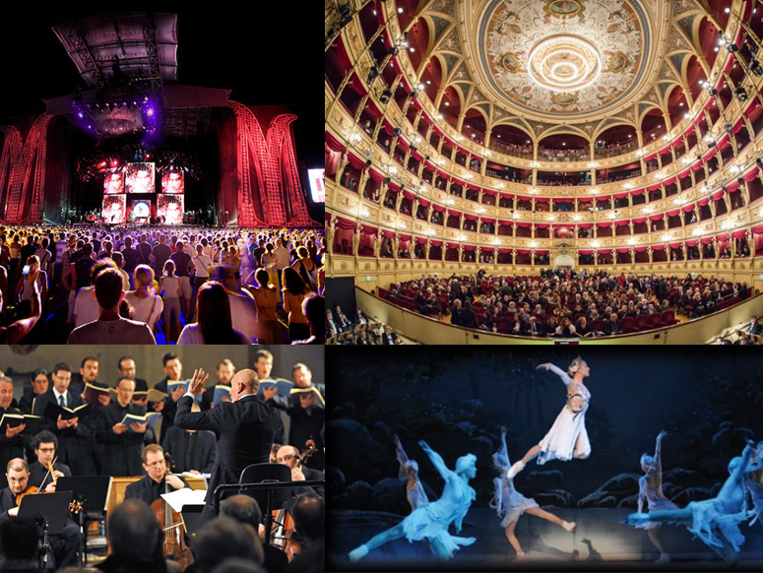
Grazie per l’attenzione e buon lavoro!

